Slide 1
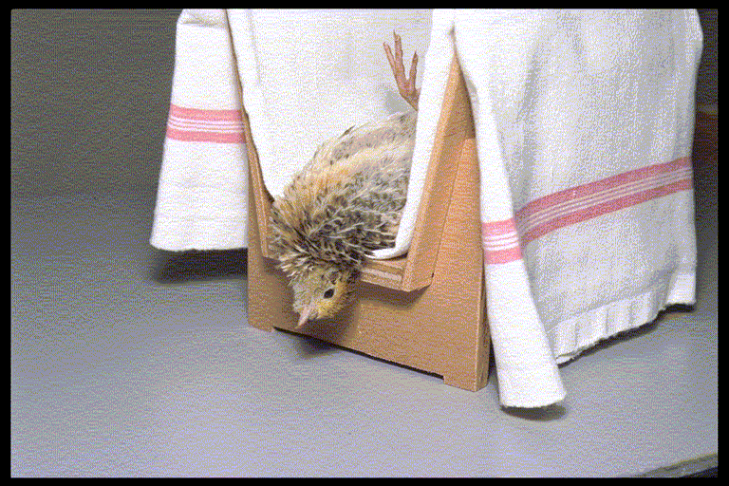
J.M Faure - INRA

